Slide 1
뇌를 자극하는 C# 4.0 프로그래밍
20. WinForm으로 만드는 사용자 인터페이스

Slide 2
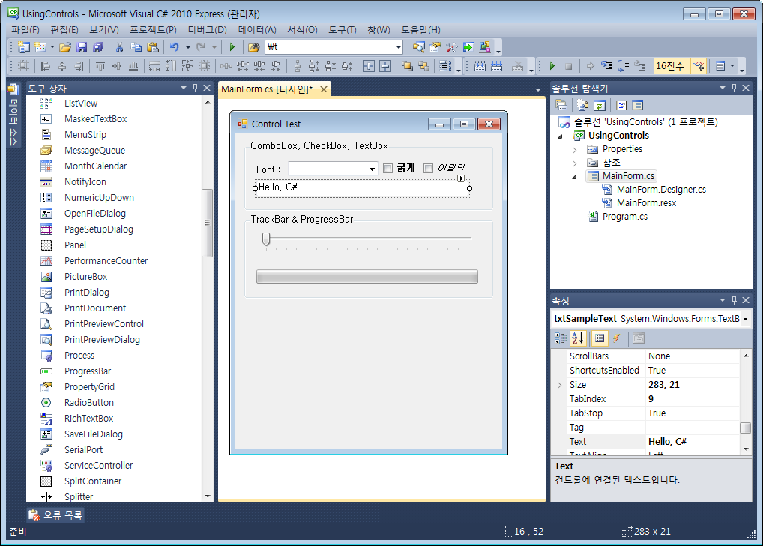
01. 도대체 무슨 일이 일어나고 있는 걸까?
.NET 프레임워크는 UI 개발을 위해 WinForm(Windows Form)과 WPF(Windows Presentation Foundation)을 제공
WinForm : 익히기 쉽고 높은 생산성 제공
WPF : 세련된 UI와 화려한 효과를 제공하나, 학습곡선이 가파름.
이 과정에서는 WinForm을 설명
WinForm은 폼디자이너라는 툴을 제공해서 WYSIWYG 방식의 GUI 프로그램 개발을 지원

Slide 3
02. C# 코드로 WinForm 윈도우 만들기(1/4)
윈도우를 띄우는 과정 비교
Win32 | WinForm
① 윈도우 클래스를 정의 ② 정의된 윈도우 클래스를 등록 ③ 윈도우를 생성한 다음 ④ 윈도우를 사용자에게 표시 ⑤ 메시지 루프를 돌면서 프로그램을 시작 | ① System.Windows.Forms.Form 클래스에서 파생된 윈도우 폼 클래스를 선언 ② ①번에서 만든 클래스의 인스턴스를System.Windows.Forms.Application.Run() 메소드에 매개 변수로 넘겨 호출합니다.

Slide 4
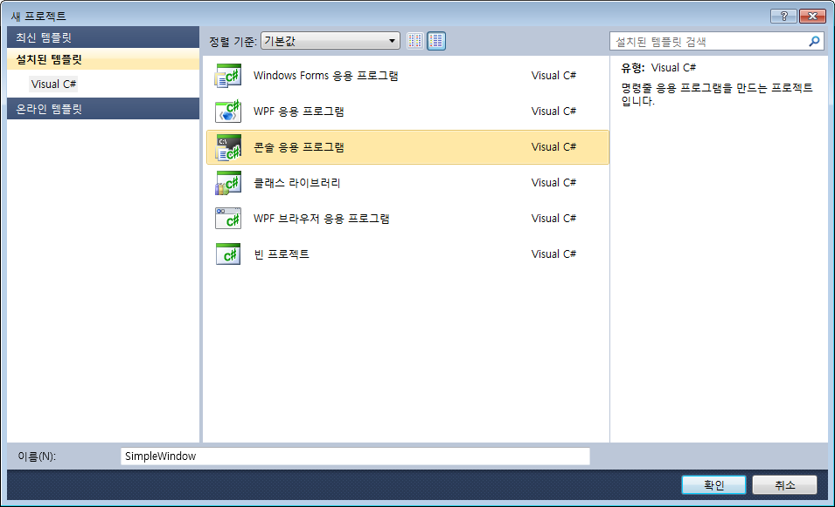
02. C# 코드로 WinForm 윈도우 만들기(2/4)
예제 프로그램 만들기 실습(1/3)
비주얼 C# 익스프레스(또는 비주얼 스튜디오)를 실행하고 프로젝트 템플릿을 “콘솔 응용 프로그램”으로 선택한 뒤, 프로젝트의 이름을 SimpleWindow라고 입력해서 새 프로젝트를 생성

Slide 5
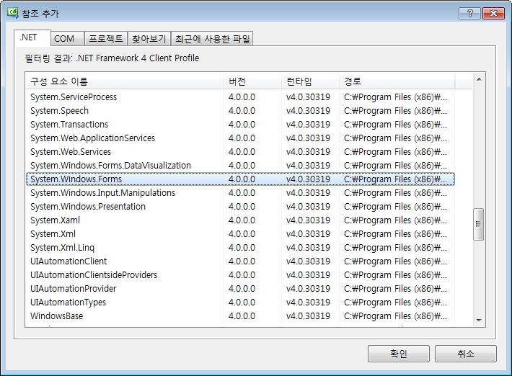
02. C# 코드로 WinForm 윈도우 만들기(3/4)
예제 프로그램 만들기 실습(2/3)
솔루션 탐색기의 SimpleWindow 프로젝트의 [참조] 항목에서 오른쪽 마우스 버튼을 클릭한 뒤 [참조 추가] 항목을 선택. 그 다음 다음과 같은 참조 추가 대화 상자가 나타나면 [.NET] 탭을 선택한 뒤 System.Windows.Forms 어셈블리를 찾아 선택한 뒤 [확인] 버튼을 클릭

Slide 6
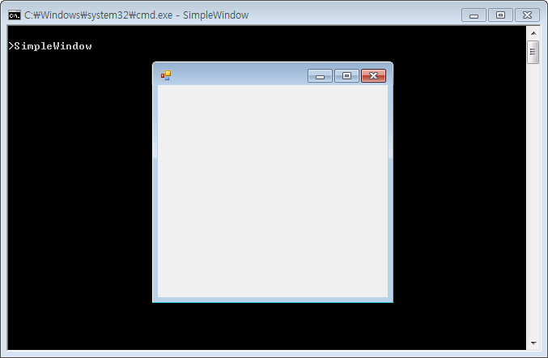
02. C# 코드로 WinForm 윈도우 만들기(4/4)
예제 프로그램 만들기 실습(3/3)
프로젝트의 Program.cs 파일을 MainApp.cs로 이름을 변경하고 다음 코드를 입력한 후 컴파일 및 실행
using System;
namespace SimpleWindow
{
class MainApp : System.Windows.Forms.Form
{
static void Main(string[] args)
{
System.Windows.Forms.Application.Run(new MainApp());
}
}
}
실행 결과

Slide 7
03. Application 클래스(1/3)
“Application 클래스는 크게 두 가지 역할을 수행하는데, 하나는 윈도우 응용 프로그램을 시작하고 종료시키는 메소드를 제공하는 것이고, 또 다른 하나는 윈도우 메시지를 처리하는 것
응용 프로그램을 시작하도록 하는 메소드는 Application.Run()
응용 프로그램을 종료시키는 메소드는 Application.Exit()
class MyForm : System.Windows.Forms.Form
{ }
class MainApp
{
static void Main(string[] args)
{
MyForm form = new MyForm();
form.Click += new EventHandler(
(sender, eventArgs) =>
{
Application.Exit();
});
Application.Run(form);
}
}

Slide 8
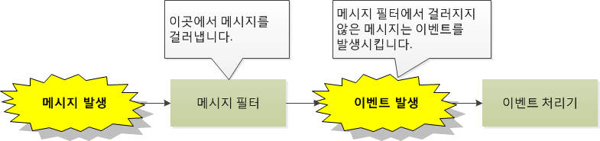
03. Application 클래스(2/3)
Application 클래스의 “메시지 필터링(Message Filtering)” 기능(1/2)
사용자가 마우스나 키보드 같은 하드웨어를 제어하면 인터럽트가 발생
이 인터럽트를 윈도우 운영체제가 받아들이고, 운영체제는 다시 이 인터럽트를 바탕으로 윈도우 메시지(Windows Message)를 만든 뒤 이벤트를 받아야 하는 응용 프로그램에게 전송함.
Application 클래스는 응용 프로그램에게 전달된 메시지 필터 중 관심 있는 것만 걸러 볼 수 있도록 하는 메시지 필터 제공

Slide 9
03. Application 클래스(3/3)
Application 클래스의 “메시지 필터링(Message Filtering)” 기능(1/2)
Application.AddMessageFilter() 메소드는 응용 프로그램에 메시지 필터를 설치
메시지 필터는 다음의 IMessageFilter 인터페이스를 구현하여야 함.
public interface IMessageFilter
{
bool PreFilterMessage(ref Message m);
}
아래는 IMessageFilter의 상속 클래스 구현 및 메시지 필터 설치 예제 코드
public class MessageFilter : IMessageFilter
{
public bool PreFilterMessage(ref Message m)
{
if (m.Msg >= 0x200 && m.Msg <= 20E)
{
Console.WriteLine("발생한 메시지: " + m.Msg);
return true;
}
return false;
}
}
// …
Application.AddMessageFilter( new MessageFilter() );
마우스 이동부터 마우스의 왼쪽, 오른쪽, 가운데 버튼 동작, 마우스 휠 굴림 메시지를 모두 걸러냄

Slide 10
04. 윈도우를 표현하는 Form 클래스(1/4)
Form에 정의되어 있는 이벤트와 이벤트 처리기 연결하기
class MyForm : Form
{
//이벤트 처리기 선언
private void Form_MouseDown(object sender, System.Windows.Forms.MouseEventArgs e)
{
MessageBox.Show(“안녕하세요!”);
}
public MyForm()
{
//이벤트 처리기를 이벤트에 연결
this.MouseDown += new System.Windows.Forms.MouseEventHandler (this.Form_MouseDown);
}
}
WinForm은 MouseDown 외에도 수 많은 이벤트를 갖고 있음.

Slide 11
04. 윈도우를 표현하는 Form 클래스(2/4)
Form의 프로퍼티를 조절하여 윈도우 모양 바꾸기
Form 클래스는 다양한 이벤트 뿐 아니라 모양을 결정짓는 크기, 배경색, 전경색, 투명도, 제목, 폰트 등등 여러 가지 프로퍼티를 갖고 있음.
Form 클래스의 프로퍼티 중 윈도우의 모습을 정하는 프로퍼티 목록들(전체 프로퍼티는 MSDN 참조)
종류 | 프로퍼티 | 설명
크기 | Width | 창의 너비를 나타냅니다.
 | Height | 창의 높이를 나타냅니다.
색깔 | BackColor | 창의 배경 색깔을 나타냅니다.
 | BackgroundImage | 창의 배경 이미지를 나타냅니다.
 | Opacity | 창의 투명도를 나타냅니다.
스타일 | MaximizeBox | 최대화 버튼을 설치할 것인지의 여부를 나타냅니다.
 | MinimizeBox | 최소화 버튼을 설치할 것인지의 여부를 나타냅니다.
 | Text | 창의 제목을 나타냅니다.

Slide 12
04. 윈도우를 표현하는 Form 클래스(3/4)
Form 위에 컨트롤 올리기(1/2)
컨트롤(Control)?
컨트롤(Control)이란, 윈도우 운영체제가 제공하는 사용자 인터페이스 요소를 말함.
윈도우 운영체제는 사용자 인터페이스를 위해 메뉴, 콤보박스, 리스트뷰, 버튼, 텍스트박스 등과 같은 표준 컨트롤을 제공하는데, .NET Framework의 WinForm은 이들 표준 컨트롤을 아주 간편하게 창 위에 올릴 수 있도록 잘 포장하여 제공.
컨트롤은 다음과 같은 절차로 윈도우 위에 배치
컨트롤의 인스턴스 생성
컨트롤의 프로퍼티에 값 지정
컨트롤의 이벤트에 이벤트 처리기 등록
폼에 컨트롤 추가

Slide 13
04. 윈도우를 표현하는 Form 클래스(4/4)
Form 위에 컨트롤 올리기(2/2)
1. 컨트롤의 인스턴스 생성
2. 컨트롤의 프로퍼티에 값 지정
Button button = new Button();
button.Text = "Click Me!";
button.Left = 100;
button.Top = 50;
3. 컨트롤의 이벤트에 이벤트 처리기 등록
button.Click +=
(object sender, EventArgs e) =>
{
MessageBox.Show("딸깍!");
};
4. 폼에 컨트롤 추가
MainApp form = new MainApp();
form.Controls.Add(button);

Slide 14
05. 폼 디자이너를 이용한 WinForm UI 구성
본문 참조하여 실습 진행

